Slide 1
实验二：基于多层感知机的手写数字识别
北京航空航天大学计算机学院
School of Computer Science and Engineering, Beihang University
黄 迪、张永飞、陈佳鑫
2026年春季学期
Spring 2026

Slide 2
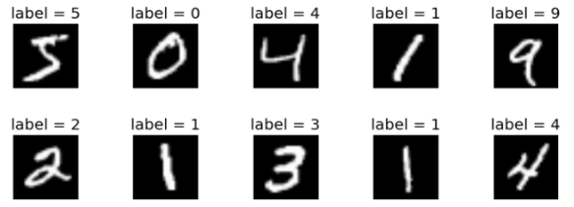
实验二：基于多层感知机的手写数字识别
实验描述
手写数字识别在票据识别、表单自动录入等领域应用广泛。传统线性分类模型难以处理复杂数字图像。多层感知机(Multilayer Perceptron, MLP)通过非线性变换有效提取图像特征，可以实现更准确地图像识别。本实验基于MNIST 数据集，使用多层感知机模型，利用反向传播算法(Back Propagation, BP)进行训练，构建手写数字识别模型。

Slide 3
实验二：基于多层感知机的手写数字识别
实验目的
掌握多层感知机模型的原理与实践方法。
深入理解多层感知机的基本结构、常用激活函数、学习损失函数及其在图像分类问题中的应用。掌握基于PyTorch的神经网络构建、训练和推理，完成模型调参和性能分析。
掌握准确率、混淆矩阵等常用分类评价指标的含义与使用方法。

Slide 4
实验二：基于多层感知机的手写数字识别
实验任务
载入MNIST 手写数字图像数据集，进行图像预处理
构建多层感知(MLP)模型
基于小批量样本(Mini-batch)进行模型训练，记录每轮训练损失与准确率，并在测试集上完成模型测试
输出测试集上准确率，绘制训练过程的损失/准确率曲线，生成混淆矩阵，分析模型分类表现
探索不同训练配置（如学习率、激活函数）对模型性能的影响

Slide 5
实验二：基于多层感知机的手写数字识别
实验环境
编程语言：Python
开发环境：Jupyter Notebook
依赖库：Torch、Torchvision、Sklearn、Matplotlib、Seaborn

Slide 6
实验二：基于多层感知机的手写数字识别
实验原理
本实验基于多层感知机模型，完成手写数字识别。多层感知机由输入层、隐藏层和输出层构成，利用激活函数增强非线性表达能力，具有如下结构：
输入层：将 28×28 的灰度图像展平成 784 维的特征向量，作为网络的输入
隐藏层：通过多个全连接结构与激活函数（如ReLU、Sigmoid激活函数）提取图像中的特征
输出层：使用 Softmax 函数输出 10 类数字的概率分布，实现最终分类预测
模型训练：利用交叉熵损失函数，采用反向传播BP算法优化网络参数。

Slide 7
实验二：基于多层感知机的手写数字识别
实验步骤
步骤1：安装并导入必要依赖库
步骤2：加载数据集
步骤3：MLP模型的构建
步骤4：设置损失函数与优化器
步骤5：训练模型
步骤6：模型评估与绘图展示
步骤7：保存模型
步骤8：推理结果可视化

Slide 8
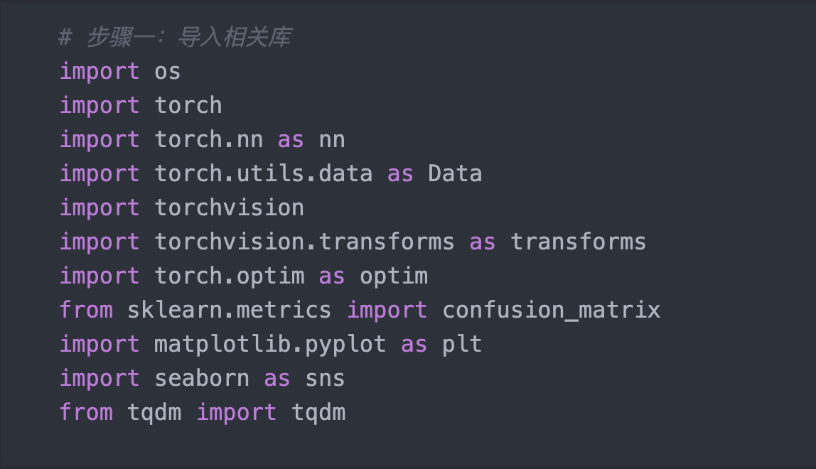
实验二：基于多层感知机的手写数字识别
实验步骤
步骤1：安装并导入必要依赖库
线上环境按上节课ppt选择正确镜像则已经成功安装

Slide 9
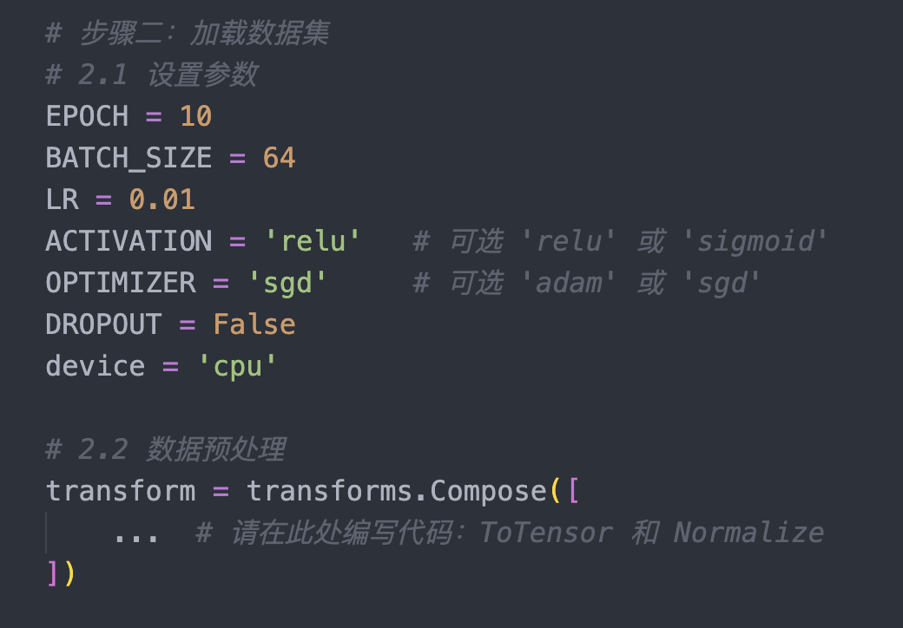
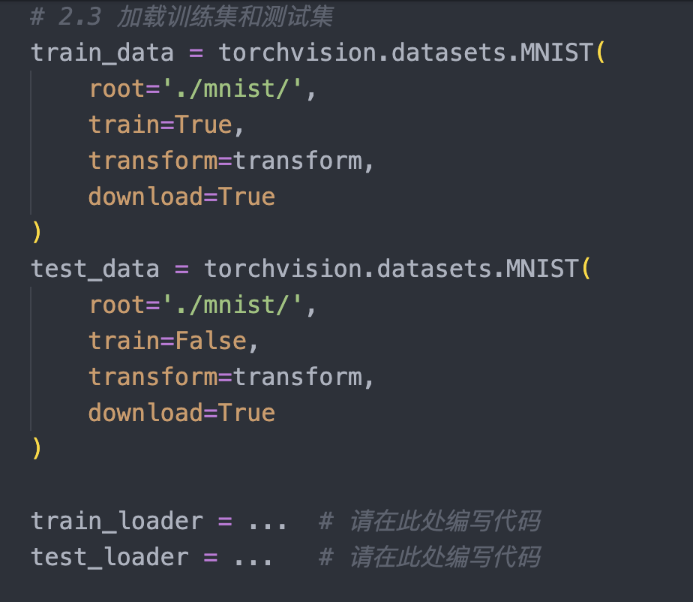
实验二：基于多层感知机的手写数字识别
实验步骤
步骤2：加载数据集
num_workers 设为16提速

Slide 10
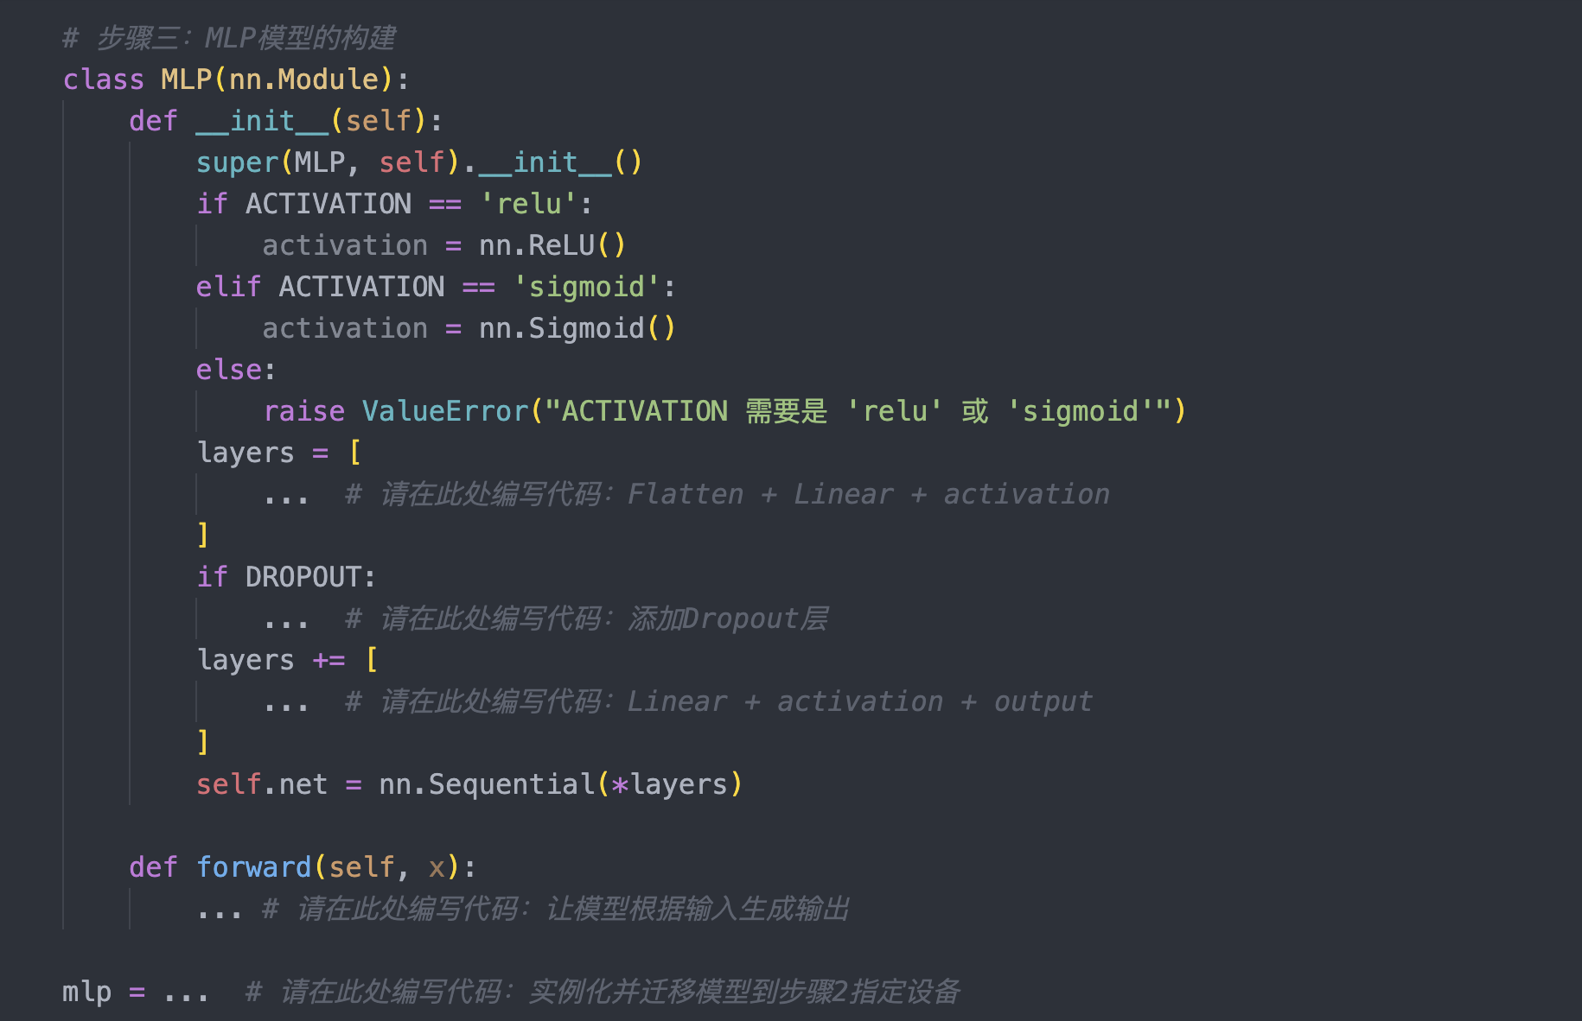
实验二：基于多层感知机的手写数字识别
实验步骤
步骤3：MLP模型的构建

Slide 11
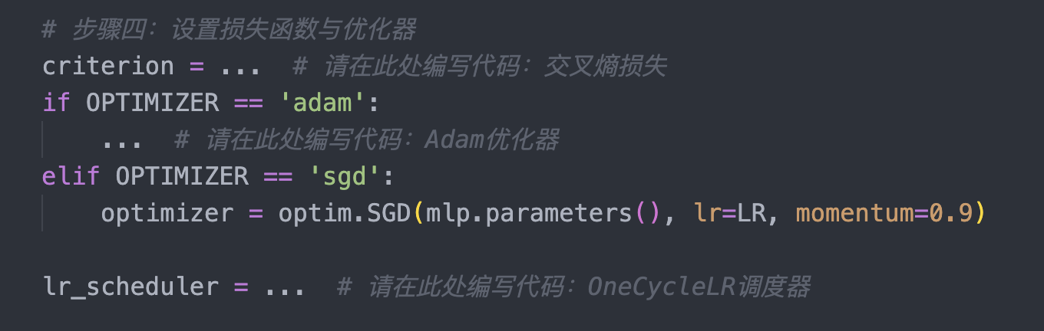
实验二：基于多层感知机的手写数字识别
实验步骤
步骤4：设置损失函数与优化器
可以尝试多种类型与配置

Slide 12
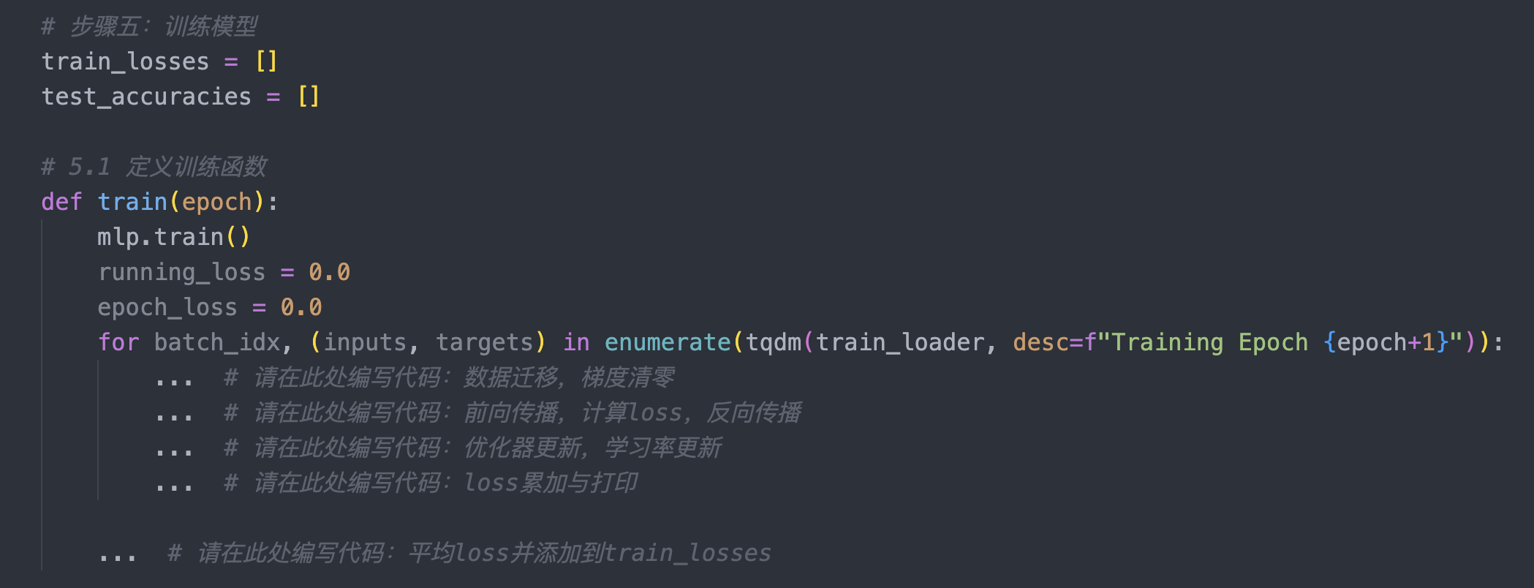
实验二：基于多层感知机的手写数字识别
实验步骤
步骤5：训练模型
记录训练过程
梯度更新过程

Slide 13
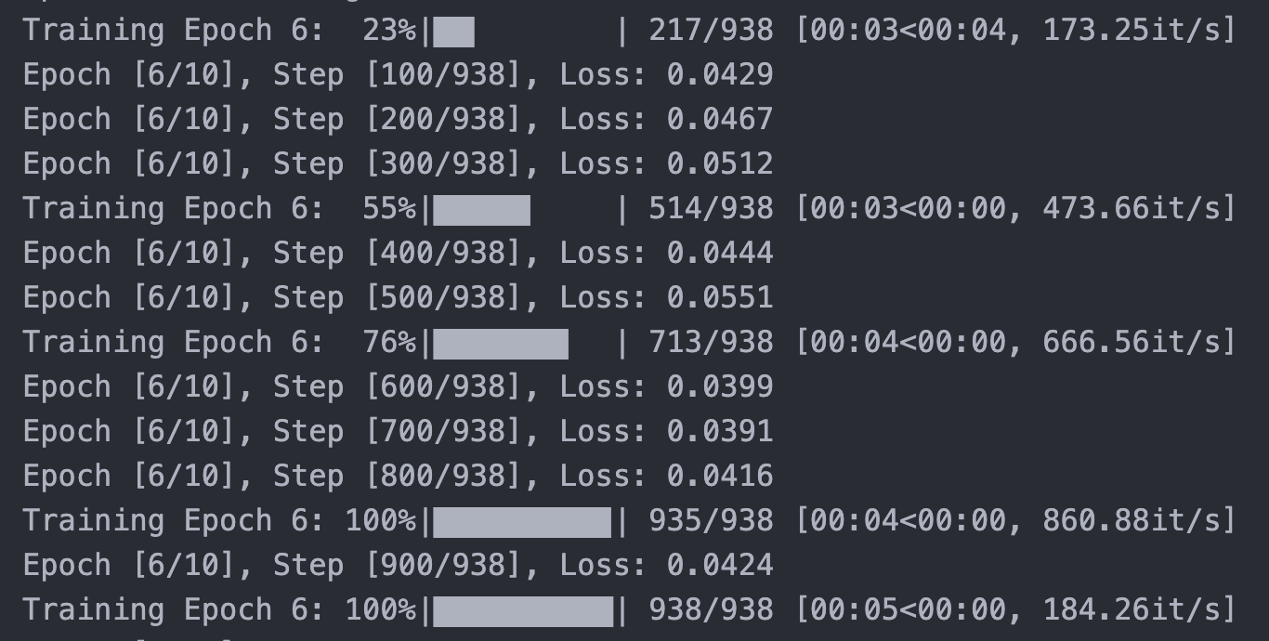
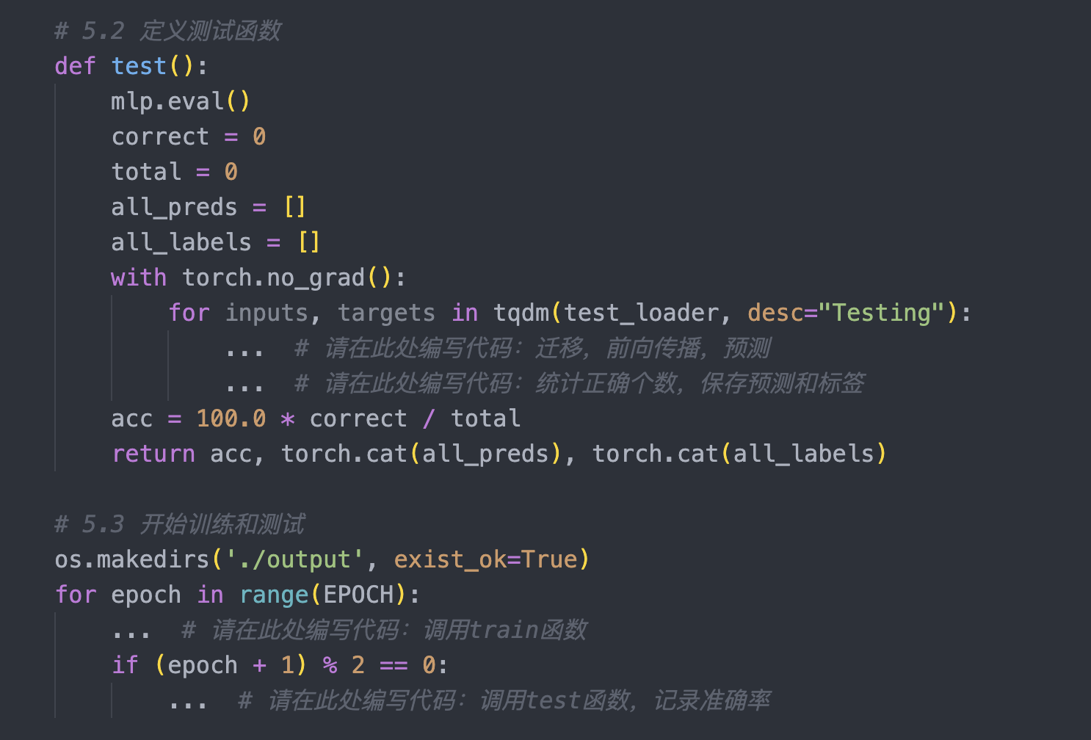
实验二：基于多层感知机的手写数字识别
实验步骤
步骤5：训练模型

Slide 14
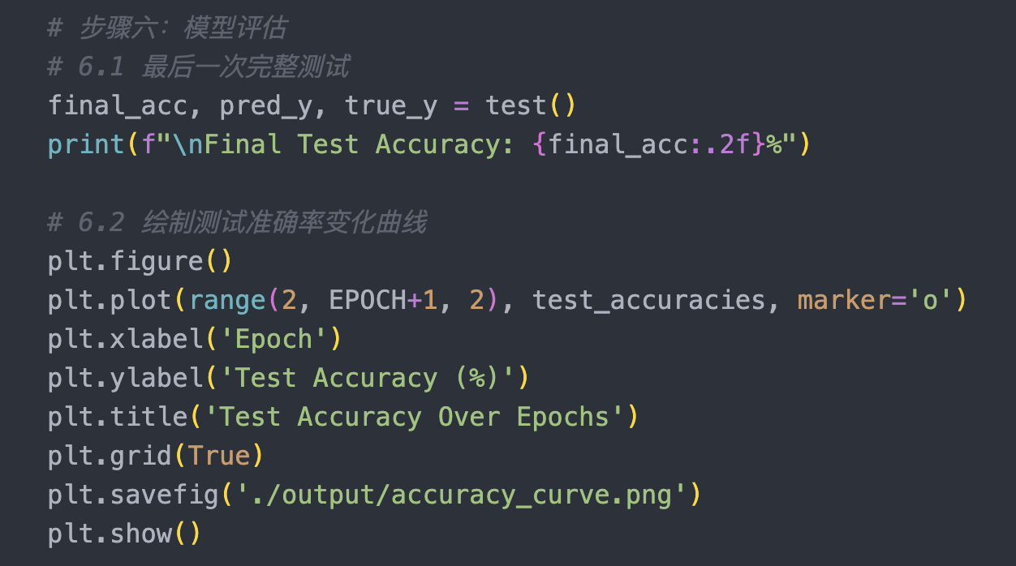
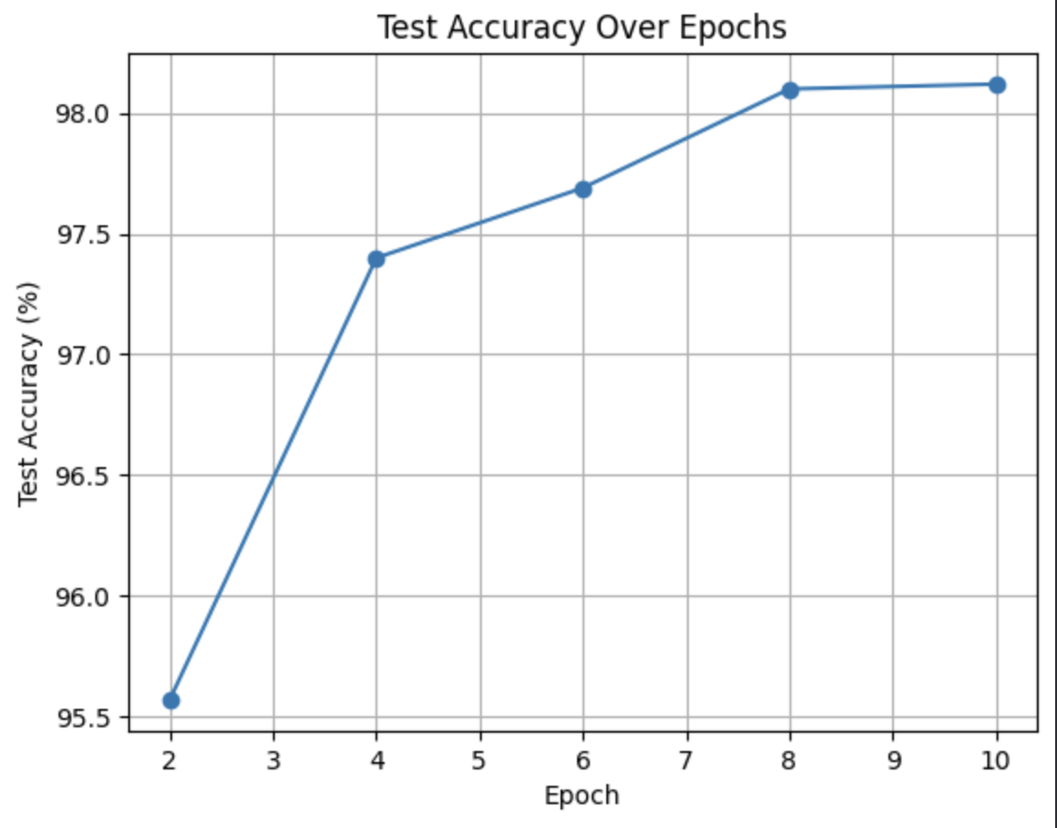
实验二：基于多层感知机的手写数字识别
实验步骤
步骤6：模型评估与绘图展示

Slide 15
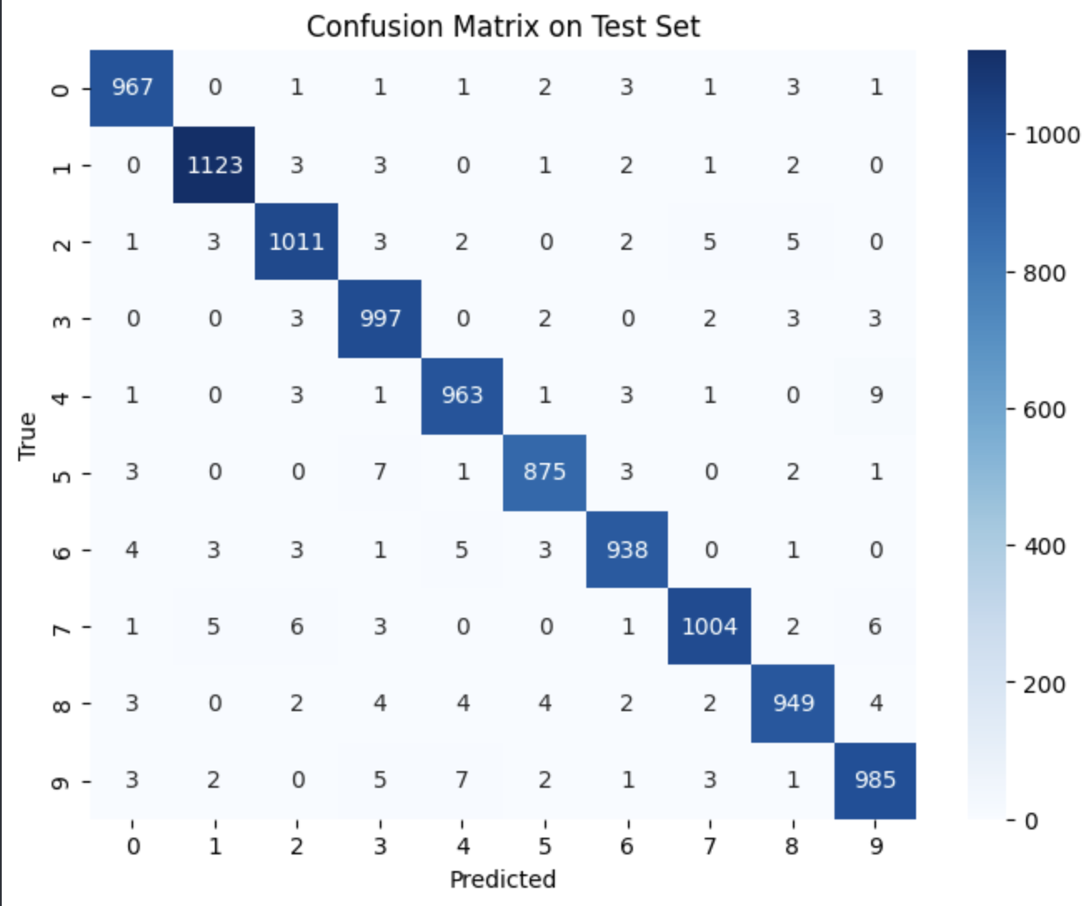
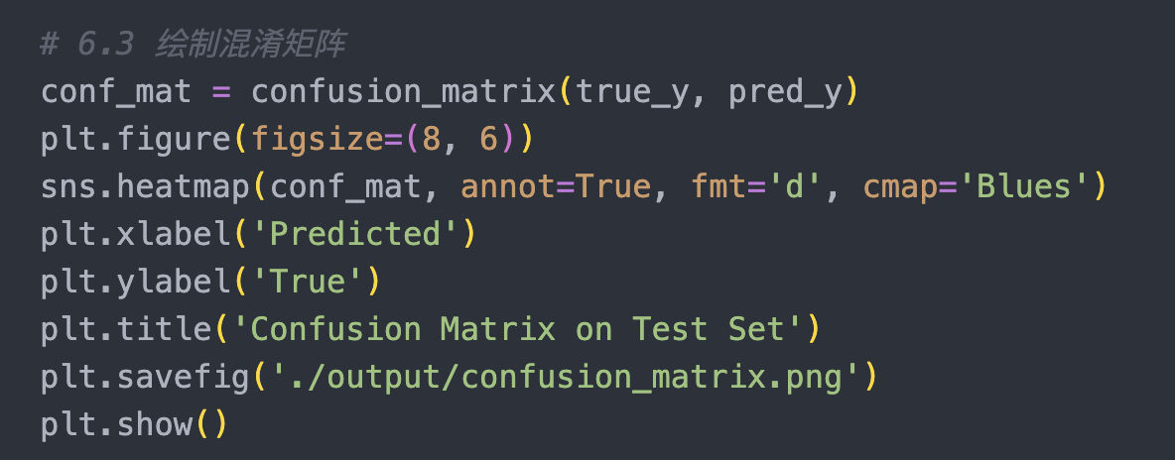
实验二：基于多层感知机的手写数字识别
实验步骤
步骤6：模型评估与绘图展示

Slide 16
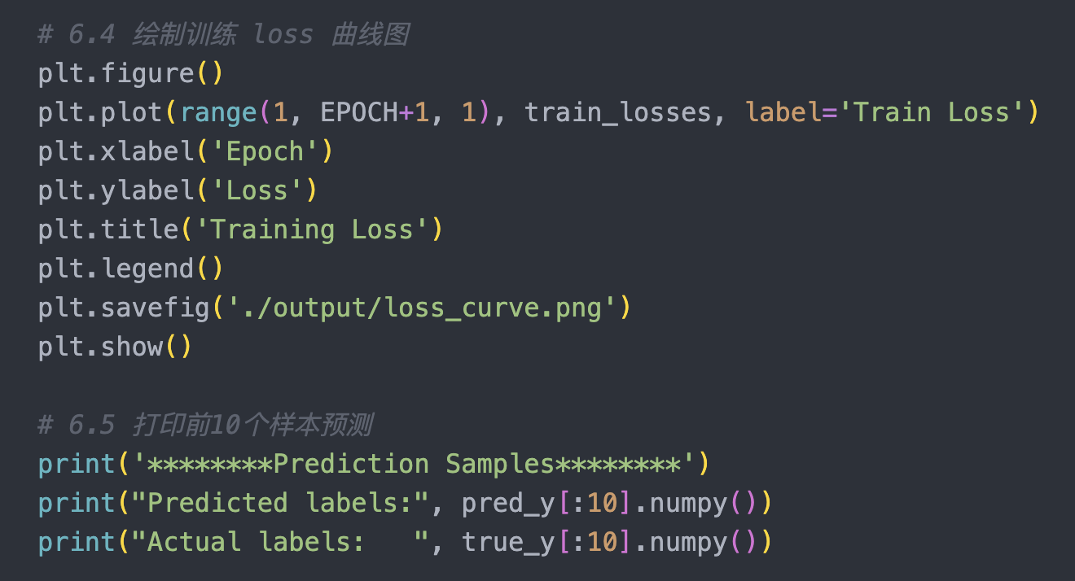
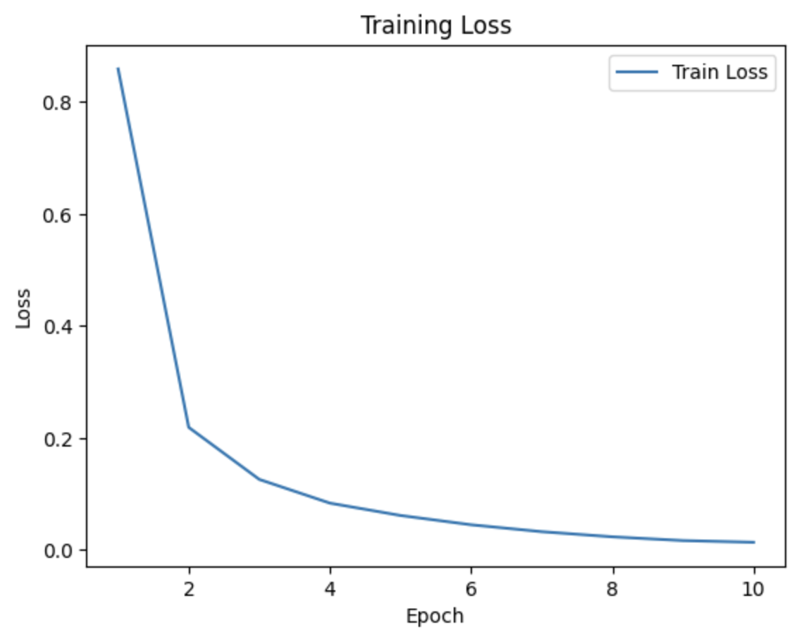
实验二：基于多层感知机的手写数字识别
实验步骤
步骤6：模型评估与绘图展示

Slide 17


实验二：基于多层感知机的手写数字识别
实验步骤
步骤7：保存模型

Slide 18
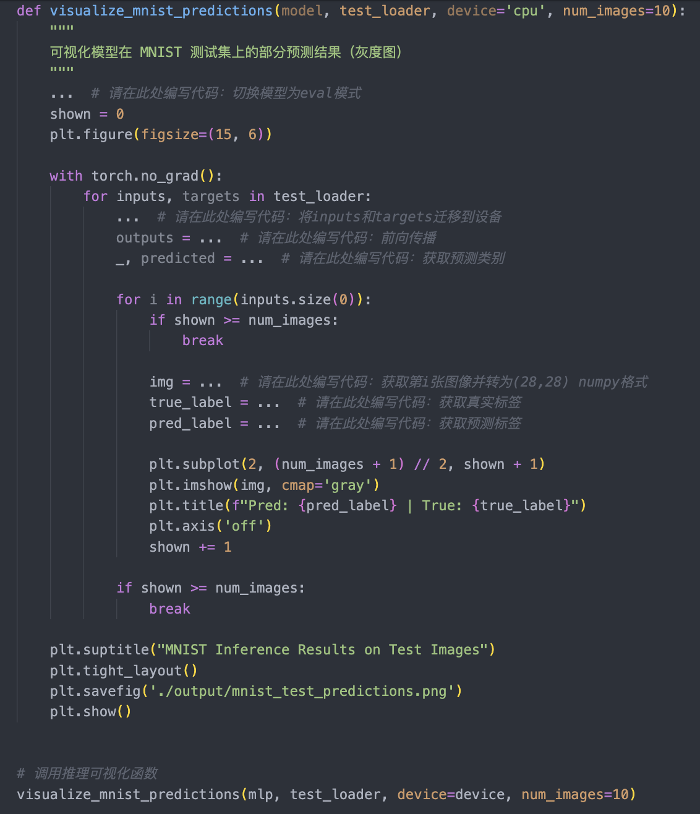
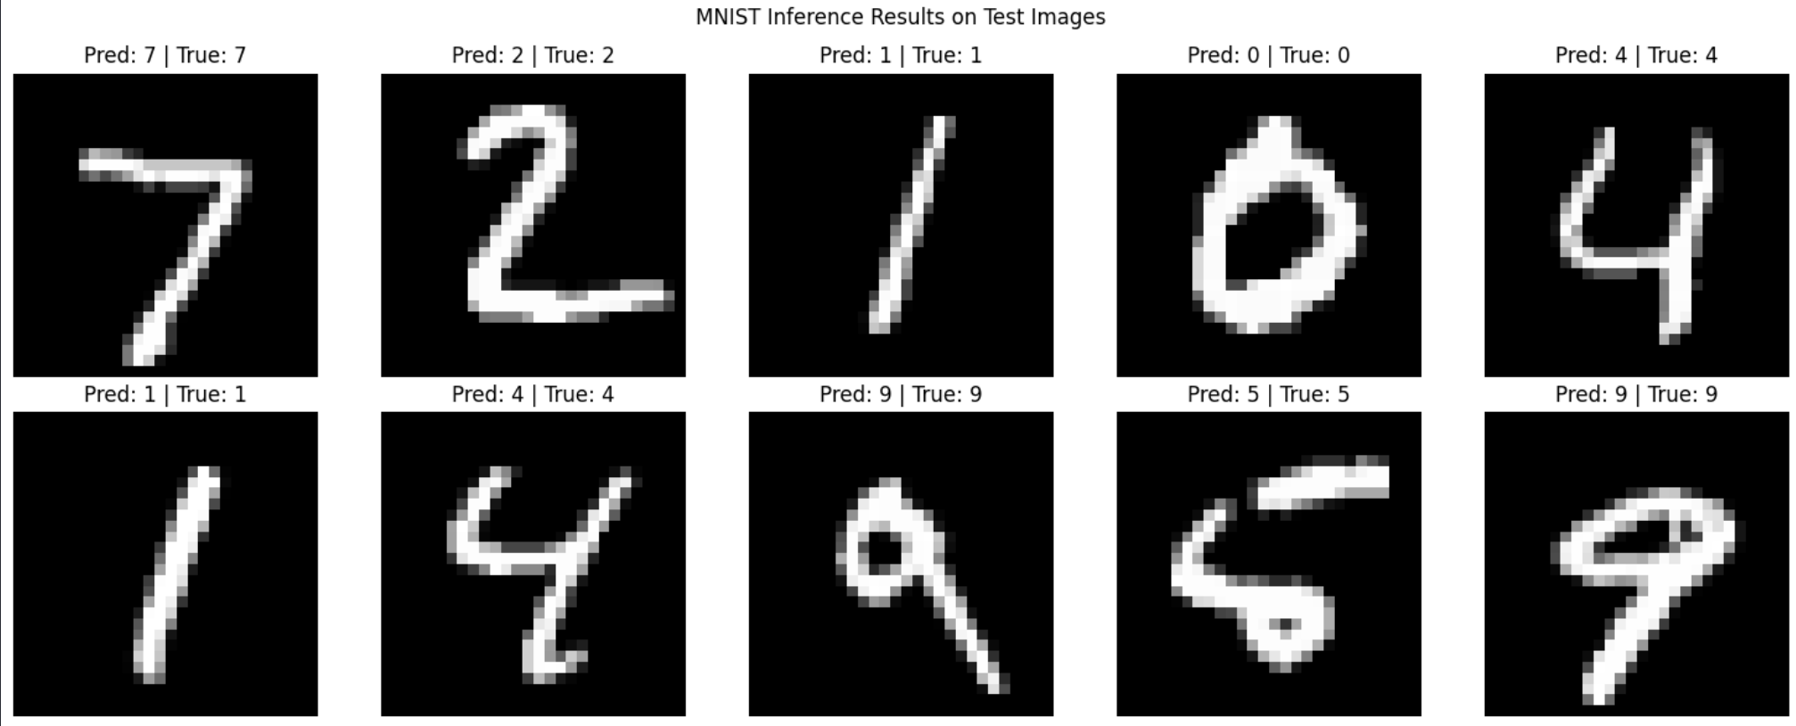
实验二：基于多层感知机的手写数字识别
实验步骤
步骤8：推理结果可视化

Slide 19
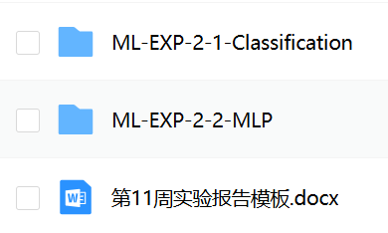
实验二：基于多层感知机的手写数字识别
数据集、代码及实验报告模板下载链接
方式一：进入下列链接查看
https://openi.pcl.ac.cn/example/ML-EXP-2-Classificatioin-MLP
方式二：使用下列北航网盘链接
https://bhpan.buaa.edu.cn/link/AA20DF4E225F304E3FBEE9F632C6ECCAC1
实验一数据集和代码模板
实验二数据集和代码模板
第11周实验报告模板

